Slide 1
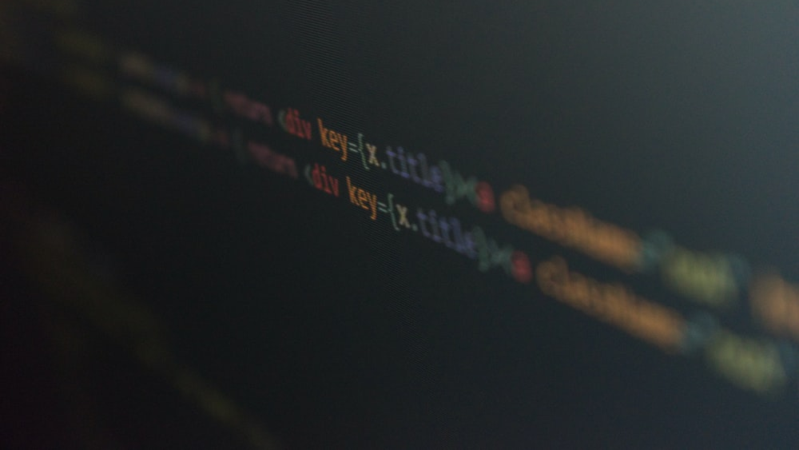

Pandemiesimulator
Bachelor-Seminar WS20/21
Karim Benharrak

Slide 2
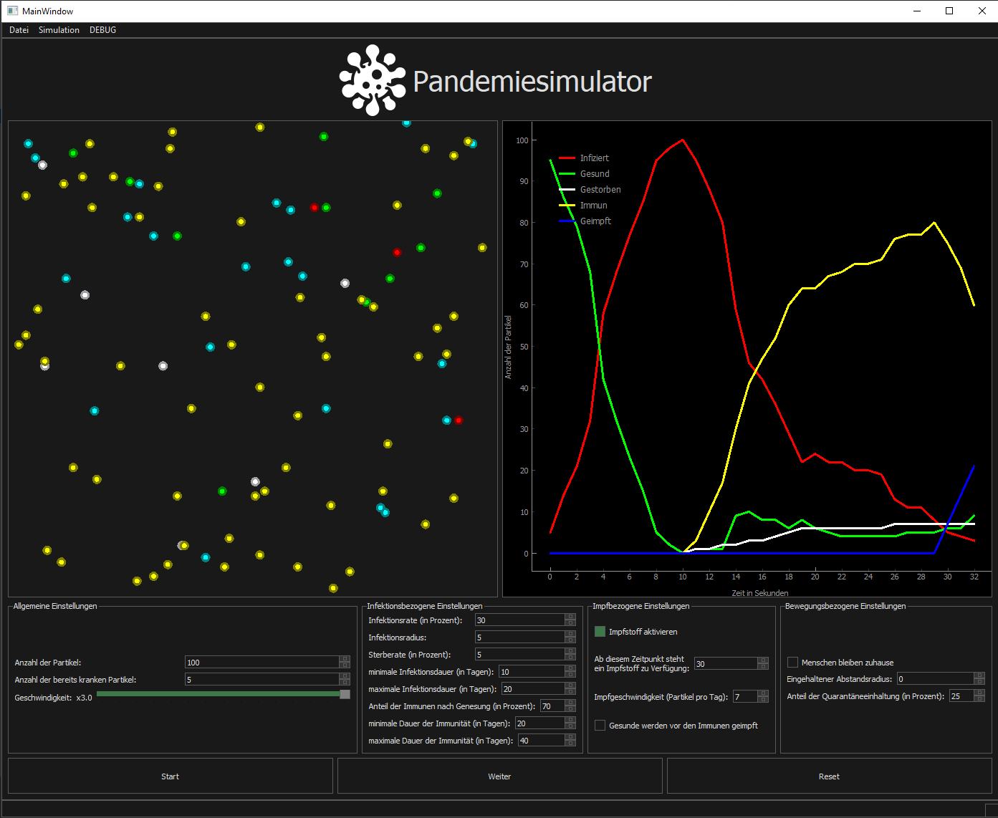
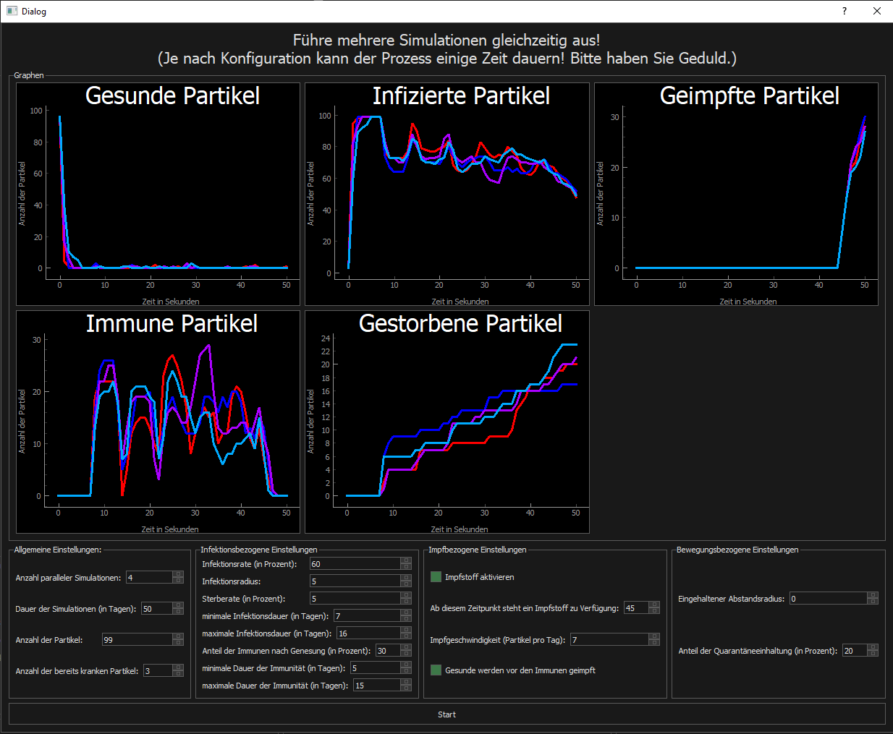
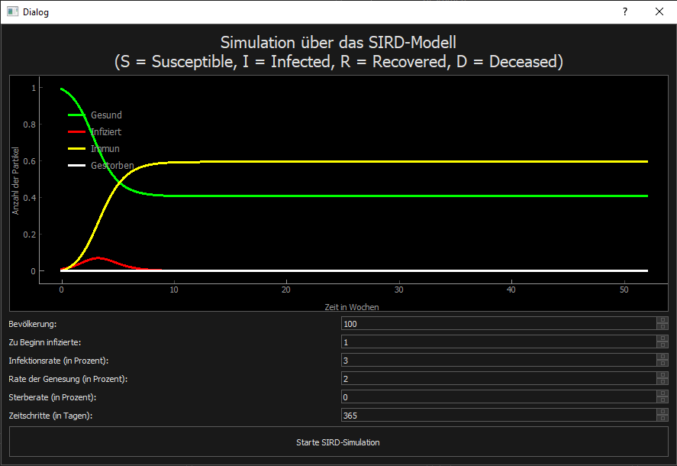
ÜBERBLICK
STANDARD SIMULATION
MEHRERE SIMULATIONEN
SIRD-MODELL

Slide 3
STANDARD SIMULATION
GESUND
INFIZIERT
IMMUN
GEIMPFT

Slide 4
MEHRERE SIMULATIONEN

Slide 5
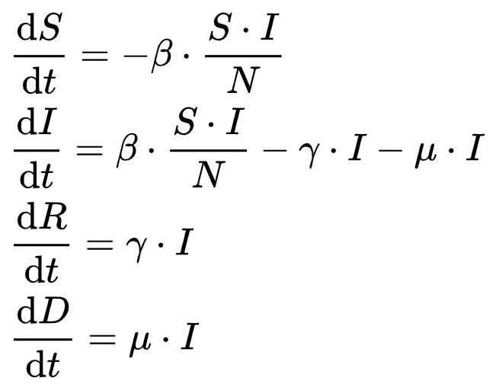
SIRD- MODELL
HIERBEI IST FOLGENDES SYSTEM VON DIFFERENTIALGLEICHUNGEN ZU LÖSEN:
β = INFEKTIONSRATE
γ = GENESUNGSRATE
μ = STERBERATE

Slide 6


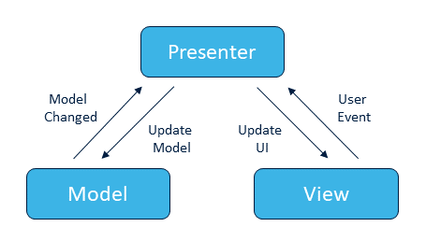


EINGESETZTE
TECHNOLOGIEN
Language.
Architecture.
Framework.
Python Libraries.
PyQtGraph

Slide 7

SCHWIERIGKEITEN
& PROBLEME
Eigenständige Organisation
Plotten von einem Graphen
Umsetzung des MVP-Prinzips bei mehreren Views, die Daten miteinander austauschen
Bewegung der Partikel flüssig darstellen
Kollisionsbehandlung mit Abpralleffekt
Lösung der Differentialgleichungen
Multiple Simulationsausführung

Slide 8

BESONDERE
FEATURES
Simulieren von zuhause bleibenden Partikeln
Simulieren eines Impfvorganges ab einem zuvor bestimmten Zeitpunkt
Ausführen von mehreren parallelen Simulationen um einen Mittelwert erkennen zu können
Ausführen einer Simulation gemäß dem SIRD-Modell aus der mathematischen Epidemiologie zum Vergleich

Slide 9

ERWEITERUNGS-MÖGLICHKEITEN
Belastung des Gesundheitssystems (Obergrenze im Graphen)
Partikel haben fest definierte Home-Punkte
Berücksichtigung von Jahreszeiten
Option zum Teilen der Ergebnisse
Hilfefenster

